Slide 1
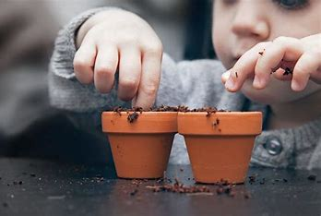
Kindern MUT machen
Ein Kind braucht Ermutigung
wie eine Pflanze Wasser!
Mag Silke Grangl | Psychologin
Notes:
Herzlich willkommen zum heutigen Vortrag
Es geht um MUT und Mut ist eine lebensjahende wertschätzende Grundhaltung mit der ich in der Lage bin alle Probleme des Lebens zu bewältigen. So sagt es die Psychologie.
Ich bin ziemlich begeisterte Ermutigerin.
Und ich bin zu diesem Thema gestoßen in einer ziemlich herausfordernden Zeit.
Kind 3 war noch nicht mal 1.
Ich bin Psychologin für Kinder und Erwachsene, speziell auch Seniorinnen, ich berate Menschen in Krisen und versuche ihnen die Kraft der (Selbst)Ermutigung bzw. die der (Fremd)Ermutigung als sehr beziehungsintensivierendes Instrument vorzustellen. Die Ermutigung ist eine äußerst respektvolle Art mit Menschen umzugehen – und man kann sie trainieren. Vielmehr aber als ein Training ist sie eine tiefe innere Haltung dem Menschen gegenüber und dessen wahren Potentialen.
Bzw. ist es das Ziel, dass sie zur Haltung wird.

Slide 2
Was ist mutig? Was isT MUT? Was ist mit MUT nicht gemeint?
Notes:
Was ist mit Mut nicht gemeint?
Wenn Menschen das Stichwort Mut hören, fällt vielen als erstes Mutprobe ein – und damit verbunden dann bestimmte Bilder wie bungee-jumping oder das Bild von einem Sprungturm und jemanden der oben steht und auf das Wasser herunterblickt.
Und das meine ich natürlich nicht. Bei Mutproben geht es eher darum, Tapferkeit zu beweisen (sich selber oder andern), oder es geht um so Aspekte wie Waghalsigkeit und Tollkühnheit. Diese Art von Mut kann man vielleicht eher als ichbezogen bezeichnen.
Bungee braucht Mut. Vom Bungee Jumping hab ich in erster Linie selbst was. Aus welchen Gründen ich auch immer das mache…
Aber sozialer Mut bedeutet Aktivität und das das, was ich tu, auch für die Gemeinschaft ist.
Soziales Interesse – darum geht es. Für andere. Und für mich. Was kann ich tun, was kann ich beitragen? Nicht: Was schaut für mich raus?

Slide 3
Wohin soll die Reise gehen?
Notes:
Wohin soll die Reise gehen?
Was soll ein Kind / Ihr/euer Kind lernen?

Slide 4
Ziele in der Begleitung
von Kindern
Wohin soll die Reise gehen?
Was soll ein Kind / Ihr Kind lernen?
Welche Fähigkeiten sollen Kinder haben, wenn sie erwachsen sind?
Was macht Menschen leistungsfähig, erfolgreich, zufrieden und glücklich?
Und was tu ich jeden Tag dafür?
Notes:
Ein Kompass zeigt die Richtung an! Allerdings muss ich das Ziel vorher kennen.
Wohin soll die Reise gehen? Gute Bildung! Das meinen Politiker – das braucht es.
Wissen, fachliche Qualifikation das ist oft Thema. Aber wir wissen - sozial und emotional müssen wir mehr ausgebildet werden.
Zusätzlich brauche ich noch
Selbstwahrnehmung, Einfühlungsvermögen, Kommunikation, Selbstbehauptung, Standfestigkeit, Umgang mit negativen Emotionen bei sich und anderen, kreatives Denken, Problemlösen.
Ziel ist also auch Lebenskompetenz zu erwerben. Denn damit kann man mit Mitmenschen angemessen umgehen, ebenso mit Problemen und Stresssituationen. Das ist eine wichtig Kompetenz.
Selbstwahrnehmung, Einfühlungsvermögen, Kommunikation, Selbstbehauptung, Standfestigkeit, Umgang mit negativen Emotionen bei sich und anderen, kreatives Denken, Problemlösen.
Das entsteht nicht von allein. Wie können wir unsere Kinder gut ausrüsten, damit sie fit sind für das Leben, das sie in 15-20 Jahren führen werden.
Und was tu ich jeden Tag dafür die Lebenskompetenzen von Kindern zu fördern?
Ermutigende Erziehung hilft dabei.

Slide 5
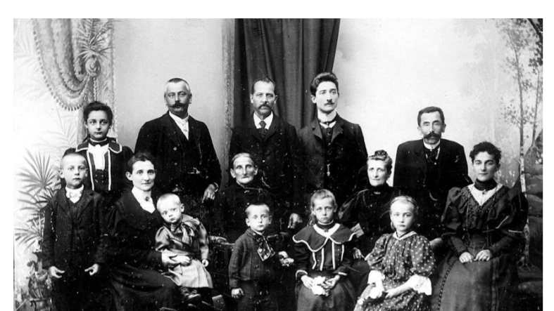
Hat sich in der Erziehung von Kindern etwas verändert?
Notes:
Viel! Was war früher wichtig, was heute… und was schwingt über Generationen noch mit?
Was war damals eine Überzeugung, was ist heute gar nicht mehr tragbar.
Autoritäre Methoden mit Belohnung und Strafe haben ausgedient. Und ich denke sie haben auch damals nur funktioniert weil die Kinder Angst hatten. Friede durch Angst ist nicht erstrebenswert - und macht krank. Man kann dabei nicht sein Potential entfalten. Heute wissen wir über die Entwicklung viel mehr.
Die eigene Kindheit, der eigene Lebensstil (wie ich denke, mich verhalte, wie ich bin als Mama und Papa und als Paar, das beeinflusst Kinder)
Erziehung verläuft immer Parallel zur Entwicklung der Eltern.

Slide 6
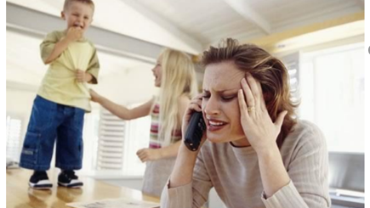
Womit Kinder in der heutigen Zeit konfrontiert werden
Mobbing
Ausgrenzung
Leistungen überbewerten
Social Media
Medienkonsum
Mangelnde Kommunikation
Werteverlust
Sinnverlust
Überforderung in der Erziehung
Mangelnde Konfliktfähigkeit
Keine Zeit
Notes:
Und liebe Eltern – ob wir das hören wollen oder nicht - Die eigene Kindheit, der eigene Lebensstil (wie ich denke, mich verhalte, wie ich bin als Mama und Papa und als Paar, das beeinflusst Kinder)
Erziehung verläuft immer Parallel zur Entwicklung der Eltern.

Slide 7
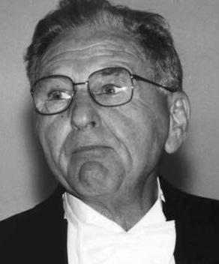
„Wir alle befinden uns in verschiedenen Flüssen, deren Strömungen und Strudel oder andere Gefahrenquellen variieren - niemand befindet sich jemals am sicheren Ufer.“
Aaron Antonowsky (1923-1994)
Notes:
Gesundheits-Krankheitskontinuum
Aaron Antonovsky war ein israelisch-amerikanischer Soziologe und Professor der Soziologie. Er wird als der „Vater der Salutogenese“, eine Gesundheit definierenden Konzepts, betrachtet. Salutogenese ist ein wissenschaftliches Modell, das die Entstehung und Erhaltung von Gesundheit untersucht.
Er hat sich auch mit Stressoren beschäftigt!
Stressoren sind im Verständnis von Antonovsky "eine von innen oder außen kommende Anforderung an den Organismus, die sein Gleichgewicht stört und die zur Wiederherstellung des Gleichgewichts eine nicht-automatische und nicht unmittelbar verfügbare, energieverbrauchende Handlung erfordert".
Das kriegt man auch nicht automatisch in die Wiege gelegt. Das muss man lernen!

Slide 8
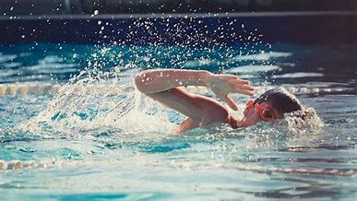
Ziel: Sicher schwimmen lernen!
Notes:
Ziel ist….
Und das hat ganz viel mit Mut machen und Ermutigung zu tun. Jede Krise ist eine Chance! Negativer Beigeschmack nehmen! Nur in der Krise gibt es Entwicklung. Und mit Stress und ´Herausforderung umgehen kann man lernen. Ich kann auch als Erwachsender noch meine Schwimmkompetenzen verbessern.

Slide 9
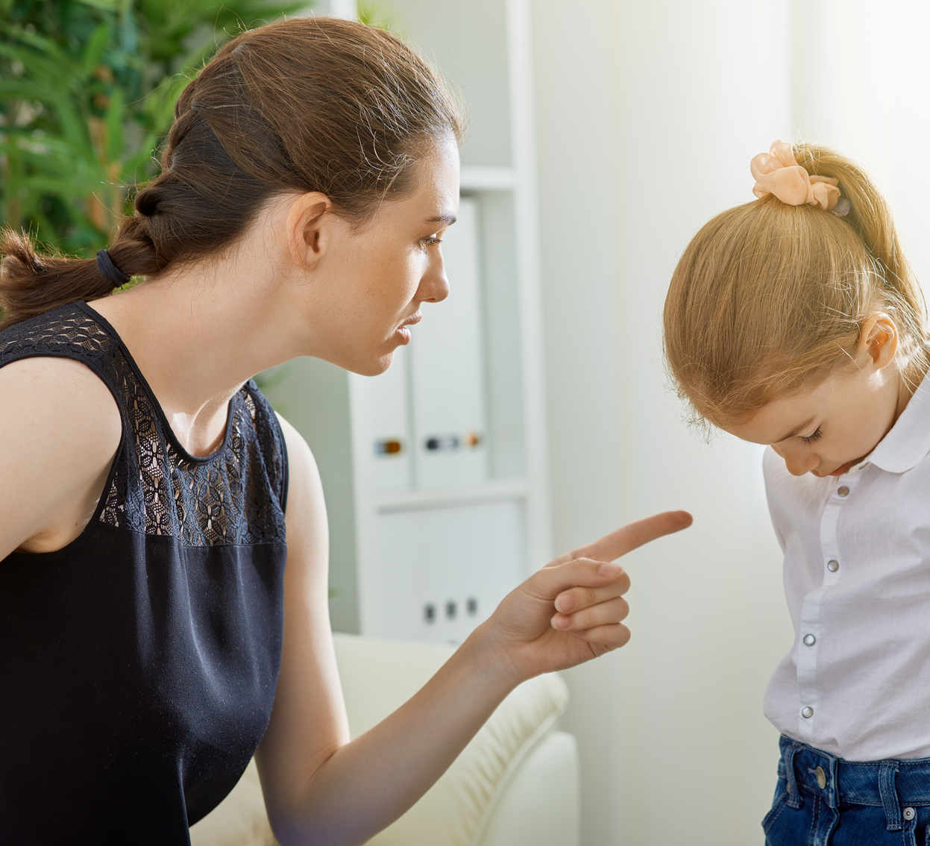
DU BIST NICHT OKAY!!!
Notes:
Kritik passiert aber viel zu viel.
Ich meine nicht dass man nichts mehr sagen darf.
Aber auf das WIE kommt es an und ob das Kind auch in der Lage ist mich verstehen zu wollen und zu können.
Dazu braucht es Beziehung und meine Haltung von - Ich weiß das du das kannst.

Slide 10
Was ist im Alltag ermutigend?
Was ist im Alltag
kritisierend?
Notes:
Ich muss ermutigen – selbst dann wenn gar nichts passt?
Lassen Sie uns noch ein bisschen in die Tiefe gehen?
Du schon wieder… kannst du nicht endlich mal…Hab ich nicht schon 100 mal gesagt…du wirst es nie kapieren…wann wirst du es mal kapieren…
Macht nichts
Probier es nochmal.
Du kriegst das hin.
Du darfst Fehler machen. Ich helfe dir beim Wiedergutmachen? Wie kannst du das wieder gut machen?
Jeder kann etwas gut…
Eltern haben den Auftrag – die Aufgabe, so ist es das sinnvolle Ziel in der Erziehung den Kindern zu helfen, dass sie eine gute Meinung über sich selber und ihre Möglichkeiten bilden und um gute Strategien zu finden, wie sie sich im Leben (im Kindergarten, in der Schule, in der Familie und später im Leben einen Platz zu finden.
Die Entmutigung - so sagt es die Individualpsychologie ist die Wurzel allen Fehlverhaltens. Es ist quasi ein Symptom - das Stören – ein Zeichen für Entmutigung. Ermutigung schafft Beziehung und gibt ein gutes Selbstwertgefühl, und das hilft, dass man Probleme des Alltags anpacken kann und das das Potential das in einem Kind schlummert wächst.
Und wenn einem alles zuviel wird? Dann definieren sie sich selber. Mir ist das alles zu viel. Du bist mir wichtig – aber ich bin nun so genervt und gereizt, ich weiß auch nicht warum – ich gehe jetzt sonst sage ich noch was verletztendes!
Kritik lässt null wachsen! Das muss mir klar sein! Und meine Gereiztheit ist mein Problem!

Slide 11
Notes:
Lassen sie uns kurz über die Fehlerkultur des Landes nachdenken…
Sogar eine Lehrerin hat zu mir mal ganz nachdenklich gesagt – wir werden so stark auf Fehler und Korrektur von Fehlern trainiert – wir nehmen das viel ernster als das Richtige.

Slide 12
Todsünden in der Erziehung
Ständiges Schimpfen
Etiketten aufkleben
Abwerten, demütigen
Ironie, Sarkasmus, auslachen
Vergleichen
Mitleid
Verwöhnung, Verzärtelung
Liebesentzug
Schlagen
Notes:
Wir brauchen eine andere Haltung zu den Fehlern!
Am Fehler haften bleiben, den Fehler permanent kritisieren, ist wie das Bohren im Loch eines Socken.
Das gute Sehen!
Das was wir zum Thema machen, das wird mehr!
Der „Fehler“ bzw. das Störverhalten
ist das Loch im Socken!
Wenn man am Fehler (am Loch bohrt) herum tut die ganze Zeit, dann ist eines fix. Es wird das Verhalten nicht ablegen.
So gehöre ich dazu, so bin ich jemand!

Slide 13
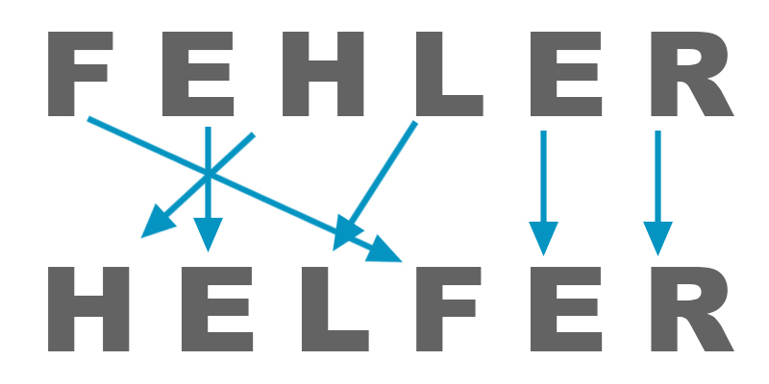

Slide 14
≠
Lob
Ermutigung
Notes:
Wenn man sich mit Menschen über Ermutigung unterhält, kommt oft die Aussage: „Das mach ich doch schon – ich lobe doch meine Kinder, meine Schüler….. Aber ist Lob das gleich wie Ermutigung? Es lohnt sich, da ein bisschen genauer hinzuschauen.

Slide 15
Lob ≠ Ermutigung
Lob
Vergangenheitsorientiert
Belohnung für erbrachte Leistung
orientiert sich am Ergebnis
setzt ein Mindestmaß an „lobenswerter“ Leistung voraus
orientiert sich am Maßstab des Lobenden
bleibt bei Misserfolg aus, wird ggf. zu Kritik
Ermutigung
Zukunftsgerichtet
Ansporn für den nächsten Schritt
orientiert sich am Prozess
kann bei Null starten / auf sehr niedrigem Stand aufbauen
orientiert sich am momentanen Bedarf des Adressaten
bietet auch bei Misserfolg Raum für weitere Entwicklung
Notes:
Ansporn für den nächsten Schritt ( fördert weitere Anstrengung, beharrliches Bemühen, Dranbleiben)
Sonderfall Verwöhnung
Ähnlich: nett gemeint, aber langfristig
Lob orientiert sich am Ergebnis. Das heißt:
Wenn jemand erfolgreich gewesen ist, dann sagen wir ihm: „Das haben Sie gut gemacht“. „Das ist Ihnen aber wirklich gut gelungen“ oder einfach nur: „Toll“ oder „Klasse“.
Ermutigung orientiert sich am Prozess. Das heißt:
Ermutigung fragt nicht nur nach dem Resultat, sondern auch nach dem Verlauf.
Ermutigung berücksichtigt auch Versuche und Fortschritte.
Das geht auch ein bisschen in die Richtung, dass ich mich dafür interessiere, was der andere gerade tut und ev. eingreifen kann, bzw. Unterstützung anbieten kann, wenn ich merke dass er irgendwo nicht weiterkommt, so dass sich dann auch ein Erfolgserlebnis einstellt.
Mitarbeiter die öfters diese Art von Hilfestellung erfahren haben, sind in der Regel eher bereit,
bei Unsicherheiten auf den Vorgesetzten zuzugehen oder jemanden anders um Hilfe zu bitten.
Lob orientiert sich am individuellen Maßstab des Lobenden; es hängt auch von unseren Erwartungen ab, von unseren Vorstellungen, wann wir eine Sache, eine Aufgabe für gut befinden.
Das kann individuell sehr unterschiedlich sein.
Wie viel Einsatz ich bspw. von meinen Mitarbeitern verlange, hängt zum Teil auch von meiner eigenen Belastungsgrenze
und meinen eigenen Erwartungen ab. Wenn ich sehr perfektionistisch orientiert bin, dann kann es sein, dass ich mich bspw. über Rechtschreibfehler deutlich mehr aufrege, als das jemand tut, der mit sich selber auch etwas gnädiger umgeht.
Ermutigung beurteilt Entwicklung entscheidend vor dem Hintergrund des Potentials des Mitarbeiters. Des aktuellen Potentials und des zukünftigen. Das ist ein bisschen so wie in der Kindererziehung: Der kleine Sohn kann beim Rasenmähen durchaus mehr hindern als helfen – aber man lässt ihn seine krummen Kanten erst mal schneiden. Er wird dahin kommen, das zu zeigen, was er kann.
Insofern klar: Lob orientiert sich am Vergangenen, am Resultat; Ermutigung richtet den Blick nach vorn, ist zukunftsorientiert.
Der gravierendste Unterschied aber zeit sich im Falle des Misserfolgs:
Die Ermutigung lässt Raum zum Wachsen. Wo die Beziehungsebene stimmt, wo eine Atmosphäre von Grundvertrauen herrscht und das heißt auch Fehlertoleranz, geschieht auf der Sachebene konstruktive Auseinandersetzung. Ein guter Trainer lässt einen Stürmer in der Formkrise auch mal dreimal am Tor vorbei schießen; beim vierten Mal wird der Spieler den entscheidenden Treffer machen.
Der ganz wesentliche Unterschied im Loben vs. Ermutigen liegt also in der inneren Haltung des Erziehers!
„Ich glaub an Dich!“ „So wie du bist, bist du gut genug!“

Slide 16
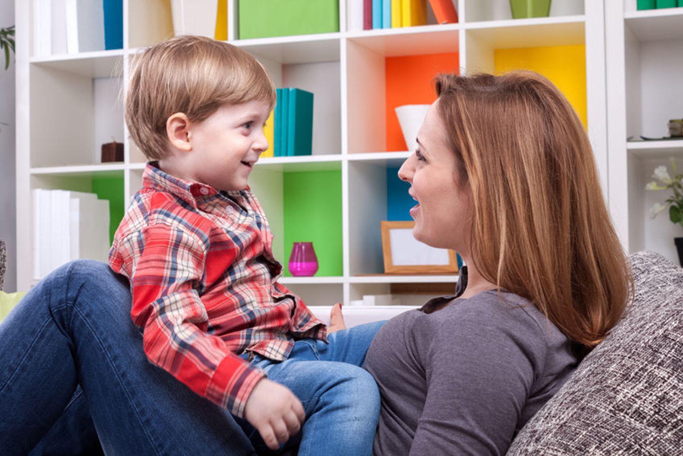
Wie geht Ermutigung
Notes:
Wie geht das nun?

Slide 17
Zugehörigkeitsgefühl macht Gemeinschaft möglich
Notes:
Zugehörigkeitsgefühl spielt eine entscheidene Rolle für unser Verhalten!
Wie es zeigen darf, zeigt dieses Haus.
Es braucht Fundament, tragende Wände und Decke und Dach
Jede Person möchte sich so wie sie ist angenommen fühlen. Das ist ein Grundbedürfnis !
Wenn man nicht zeigen darf, wie man wirklich ist – aus Angst abgelehnt zu werden – kann man dann entspannt seine Sache machen?
Kinder sind besonders darauf angewiesen, dass ihre Eltern sie so nehmen wie sie sind und nicht so wie sie sie gerne hätten.
Die zweite Säule ist das Verhalten. Kinder wollen Mittun, mitmachen, mitdenken. Wenn man mit einem Verhalten nicht einverstanden ist, dann darf man das zum Ausdruck bringen! Auf das WIE kommt es an! Bitte die A Säule stehen lassen.
Ermutigung ist die Basis – das ist eine Grrundhaltung. Training – Ende nie
Dann, wenn das stabil ist, dann wächst Gemeinschaftsgefühl!

Slide 18
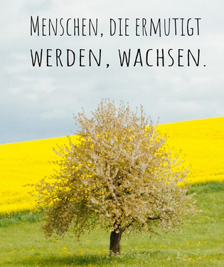
Ermutigende Beziehungsqualitäten eQ`s oder Bq`s
der freundliche Blick / freundliche Stimme
aktives Zuhören (ohne Zeitdruck!)
sich ehrlich interessieren (Kinder sind Philosophen!)
beitragen lassen (auch wenn es alleine schneller geht)
Begeisterung zeigen
Gutes betonen, nicht Defizite
Verantwortung übertragen
Körpernähe herstellen
geduldig sein
Versuche und Fortschritte anerkennen (Mut zur Unvollkommenheit!)
Fröhlichkeit, Humor

Slide 19
Wie geht Ermutigung im Alltag
Miteinander reden, zuhören, Interesse zeigen (Achtung Handy)
Mut und Angst gehören zusammen
Riskantes Zulassen (Zutrauen)
Grenzen respektieren
Vergleiche vermeiden
Empathie fördern
Frustrationstoleranz (Achtung mit verwöhnen)
Fehler zulassen (Fehler sind normal – nicht schlecht)
Notes:
1. Altersentsprechend …über alles mögliche. Hören sie ganz viel zu! Dementieren und Erziehen sie nicht immer! Zuhören heißt ich bin nicht bei meinen Gedanken und will meine Sichtweise loswerden. Zuhören fragt nach, versucht den andern zu verstehen…übt das mal zwei Wochen bei euren Kindern… Bsp. Streit
2. Mut braucht Angst
3. Kinder wollen weiter höher mehr…
4. Nein muss respektiert werden…
5. Das macht unsicher und ist der beste Indikator für geringen Selbstwert.
6. Wie geht es dir? Ich sehe du bist traurig…Empathisch sein bedeutet, mit den Augen eines anderen zu sehen, mit den Ohren eines anderen zu hören und mit dem Herzen eines anderen zu fühlen.“ – Alfred Adler
Wie tu ich wenn jemand extreme Gefühle zeigt? Auch als Erwachsener – schwäche ich es gleich ab – oder gehe ich auf den anderen ein. Ist es eben nicht ungut für mich – weil ich mich Abgrenzen kann oder leide ich extrem mit?
7. Frust ist wichtig. Bitte auch wenn sie es sich leisten können – verwöhnen sie nicht. Das schadet der Psyche langfristig. Frustrationstoleranz braucht man heute mehr denn je – und das lerne ich nur, wenn ich auch Frust erleben darf.
8. Fehler – darüber haben wir geredet

Slide 20
Erzieher
sind
Vorbilder
Selbsterkenntnis
Selbsterziehung
brauchen
Vorbilder
Notes:
Zu erkennen wie bin ich, wie wirkt mein Tun, meine Handlungen auf andere? Wie sind meine Glaubenssätze? (Das Leben ist?......)
Das ist sehr wichtig für eine gute Selbstreflexion.
Sich selber erziehen beinhaltet ein bewusst sein von den eigenen Überzeugungen, ein hinterfragen und gegebenenfalls verändern dieser Überzeugungen.
Wenn ich meine, dass mein Kind unter der Brücke landen wird und keinen tollen Job haben wird später - wenn es keine guten Noten hat und die Schule nicht wichtig nimmt - ist das keine generelle Wahrheit. Da muss man seine Sorgen und die Überzeugung dieser Gedanken prüfen – bei sich selber.
Bildung ist schon wichtig – aber Lebenskompetenzen erlernen auch (vielleicht mehr – oder zumindest genauso)

Slide 21
Was möchten Kinder Mit einem Fehlverhalten wirklich sagen?
Sich zugehörig fühlen, verbunden sein
Sich entwickeln, besser werden
Sich befähigt fühlen, Bedeutung haben, gebraucht werden
Ermutigt werden
Ich bin verletzt- nimm das ernst. Sorge für Gerechtigkeit!
Komm in Kontakt mit mir!
Permanente Aufmerksam-keit
Machtkampf
Rache
Rückzug oder noch mehr Rache
Gib mich nicht auf. Zeig mir den Weg!
Trau mir was zu. Lass mich mitmachen!
Notes:
Was bedeutet aber Fehlverhalten nun?
Hier sehen sie Entmutigungsstufen von AMS bis Rache!
Rudolf Dreikurs Schüler von Alfred Adler sagte – das Kinder damit ein Signal setzen – dass es Ihnen nicht gut geht – das etwas fehlt. Etwas nicht passt. Und man nennt es Nahziel – weil ich so ganz nah an meinem Ziel bin
Notlösungen sind deswegen so intensiv, weil das Bedürfnis eines ist das immer stimmt und man sich immer irgendwie befriedigt.
Die Theorie der Nahziele macht kindliches Fehlverhalten verständlich.

Slide 22
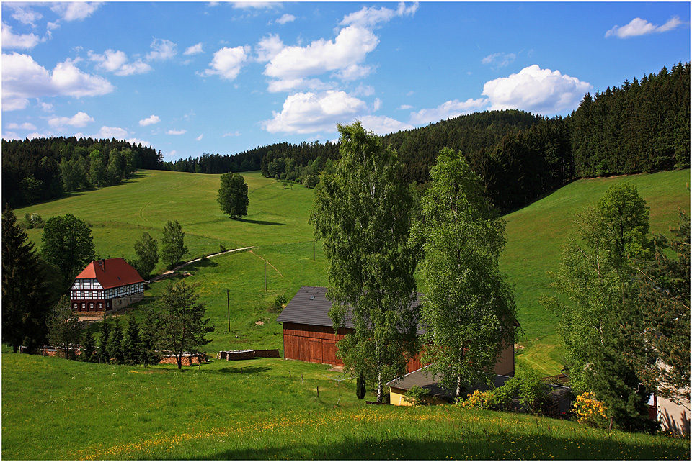
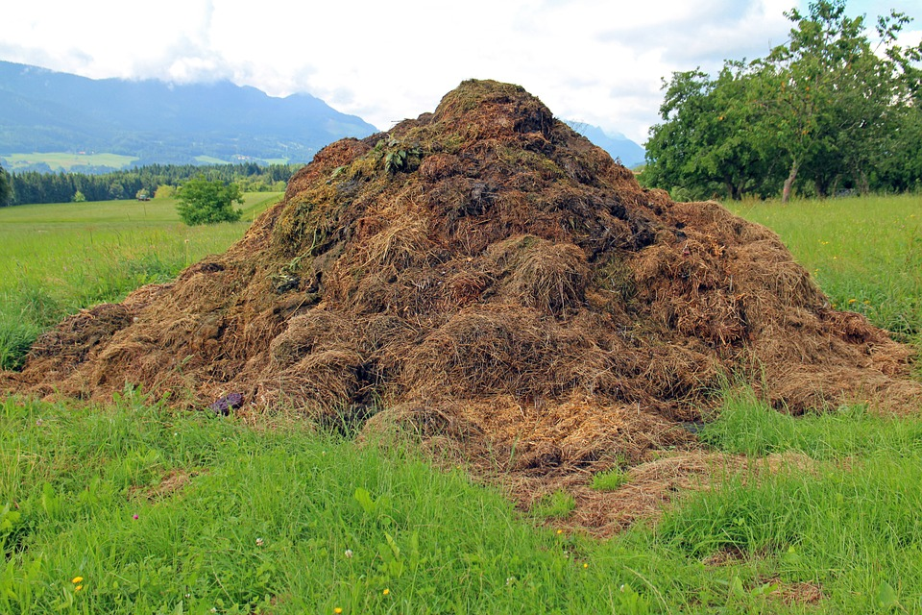

Slide 24
Thomas Alva Edison

Slide 25
Buchempfehlung!

Slide 26
DANKE FÜR IHR AUFMERKSAMES ZUHÖREN
Wenn Sie das Gefühl haben,
Sie brauchen mehr Mut,
schreiben Sie mir gerne
oder rufen Sie mich an.
grangl@gesundheitspunkt.at
grangl@manbrauchtmut.at
+43 664 9128064

Slide 27
Meine Kraftquellen
Kenne ich meine Kraftquellen?
Weiß ich was mir gut tut?
Kümmere ich mich genügend um mich?

